Slide 1
Essais successifs de dureté
Échantillon préalablement chauffé.
Échantillon préalablement chauffé.
d
HRc
d
Jet d’eau

Slide 2




































$$\vec{z_{1}}$$
$$\vec{z_{1}}$$
$$\vec{z_{2}}$$
$$\vec{z_{1}}$$
$$\vec{z_{1}}$$
(2)
$$\vec{z_{2}}$$
(2)
(2)
(2)
$$O$$
$$O$$
$$\vec{x_{1}}$$
$$\vec{y_{1}}$$
$$O$$
$$O$$
$$\vec{y_{1}}$$
$$\vec{x_{1}}$$
$$\vec{y_{1}}$$
$$\vec{y_{1}}$$
$$\vec{y_{1}}$$
(1)
(1)
(1)
(1)
$$\vec{z_{2}}$$
$$\vec{z_{1}}$$
$$O$$
$$\vec{z_{2}}$$
(2)
$$\vec{x_{1}}$$
(2)
(2)
$$\vec{y_{1}}$$
(1)
$$O$$
$$\vec{y_{1}}$$
(1)
(1)
(1)
(2)
$$\vec{z_{1}}$$
$$\vec{z_{1}}$$
(2)
(2)
$$\vec{z_{1}}$$
$$\vec{z_{2}}$$
$$\vec{y_{1}}$$
$$\vec{x_{1}}$$
$$O$$
$$O_{1}$$
$$\vec{y_{1}}$$
$$\vec{x_{1}}$$
$$O_{1}$$
(2)
$$\vec{z_{1}}$$
$$\vec{z_{1}}$$
$$\vec{z_{2}}$$
(1)
$$O_{2}$$
(1)
(1)
(2)
$$O_{1}$$
(2)
$$\vec{y_{1}}$$
$$\vec{x_{1}}$$
$$O_{1}$$
$$O_{2}$$
(1)
(1)

Slide 3

























$$\vec{z_{1}}$$
$$\vec{z_{1}}$$
$$\vec{z_{2}}$$
$$\vec{z_{2}}$$
$$\vec{z_{1}}$$
(2)
$$\vec{y_{2}}$$
$$O$$
$$\vec{x_{1}}$$
(2)
(2)
$$\vec{y_{1}}$$
$$\vec{x_{1}}$$
$$\vec{y_{1}}$$
$$O$$
$$O$$
(1)
(1)
(1)
$$\vec{z_{1}}$$
$$\vec{z_{1}}$$
$$\vec{z_{2}}$$
$$\vec{z_{1}}$$
$$\vec{z_{2}}$$
$$\vec{z_{1}}$$
$$\vec{y_{2}}$$
(2)
(2)
$$O$$
(2)
(2)
$$O$$
$$\vec{x_{1}}$$
$$\vec{y_{1}}$$
$$\vec{x_{1}}$$
$$O$$
$$\vec{y_{1}}$$
$$\vec{y_{1}}$$
(1)
(1)
$$O$$
(1)
(1)
$$\vec{z_{1}}$$
$$\vec{z_{1}}$$
$$\vec{z_{1}}$$
(2)
(2)
$$O$$
(2)
(2)
$$\vec{x_{1}}$$
$$O$$
$$\vec{x_{1}}$$
$$O$$
$$\vec{y_{1}}$$
$$\vec{x_{1}}$$
$$O$$
(1)
$$\vec{y_{1}}$$
$$O$$
(1)
(1)
(1)
$$\vec{y_{1}}$$

Slide 4
(1)
(1)
(2)
(2)

Slide 5
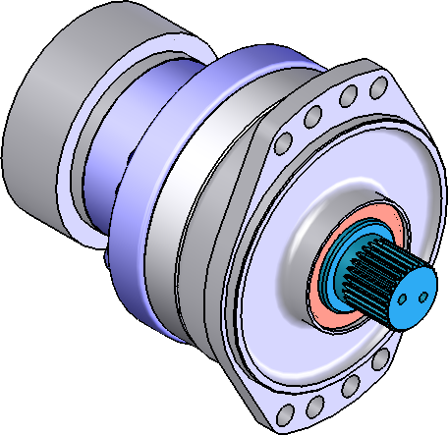
Centrage court
Appui plan

Slide 6
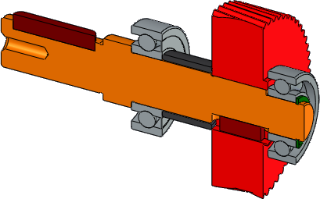
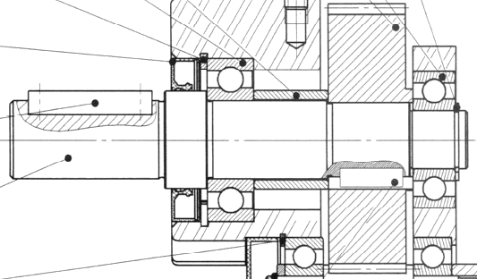
Cylindre long
Contact ponctuel

